Slide 1



Slide 2
فصل دهم:
روش های تدریس سنتی و متداول

Slide 3
مریم جعفری شیرازی
محمد جواد رحمانی
مریم نصری
هاجر راستی
تهیه و تنظیم :

Slide 4

روش تدریس :
به مجموعه تدابیر منظمی که معلم برای رسیدن به هدف، با توجه به شرایط و امکانات اتخاذ می کند روش تدریس می گویند.
خط مشی معلم و روش تدریس او چگونگی فعالیت شاگردان را برای رسیدن به هدف های آموزشی مشخص می سازد .
روش تدریس از مراحل مهم طراحی آموزش

Slide 5
حفظ و تکرار
روش سخنرانی
روش پرسش و پاسخ
روش نمایشی (نمایش علمی )
روش ایفای نقش
روش گردش علمی
روش بحث گروهی
روش آزمایشگاهی
انواع روش تدریس

Slide 6
روش های بررسی در این بحث
روش ایفای نقش
دروسی مانند تاریخ و علوم اجتماعی
روش نمایشی
متناسب برای رشته های فنی و حرفه ای
روش گردش علمی
بیشتر برای مطالعه جامعه و محیط
روش بحث گروهی
روش آزمایشگاهی
متناسب برای رشته های تجربی

Slide 7
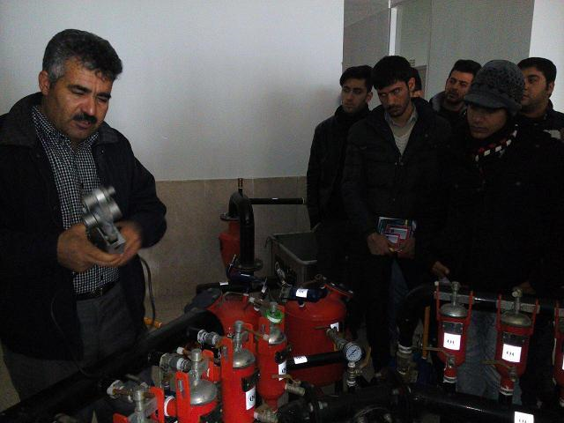
در این روش معلم طرز کاربرد شیء یا وسیله ای را به دانش آموزان نشان میدهد .
روش نمایشی ( نمایش علمی )
در صورت نداشتن امکانات کافی مناسبترین روش برای برای آموختن مهارتها میباشد زیرا با استفاده از این روش معلم میتواند مهارتی را به تعداد زیادی از دانش آموزان در طی زمانی کوتاه ارائه دهد.
مهمترین حسن این روش بکارگیری اشیا حقیقی و واقعی در آموزش میباشد .
از این روش برای درسهایی که بیشتر جنبه فنی و عملی دارند استفاده میشود .

Slide 8
محاسن
به کارگیری اشیای حقیقی و واقعی یا مدل کوچک شده ای از شیء حقیقی
محاسن و معایب روش نمایشی
محدودیت
با توجه به اینکه شاگردان نمیتوانند از راه تجارب مستقیم و از راه عمل و تمرین و تکرار مهارت را کسب کنند ، یادگیری از کیفیت چندان مطلوبی برخوردار نخواهد بود .

Slide 9
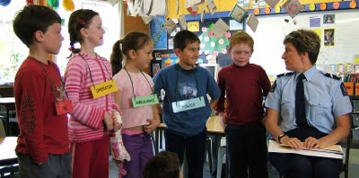
افرادی که در روش ایفای نقش شرکت دارند عبارتند از :
1 . معلم یا مسئول اجرا : او در حقیقت کارگردان نمایش است و فراهم آوردن امکانات و مدیریت برنامه نمایش به عهده اوست .
2 . ایفاگران نقش که همان شاگردان هستند که در برنامه شرکت دارند .
3 . مشاهده کنندگان که سایر شاگردان هستند .
روش ایفای نقش
این روش را میتوان برای تجسم عینی موضوعات و درسهایی که برای نمایشنامه مناسب هستند مانند تاریخ و علوم اجتماعی به کار برد ( ایفای نقش به مهارت خاص هنری مانند سینما و تئاتر نیاز ندارد ) .

Slide 10
محاسن
1 . ایجاد شور و هیجان در شاگردان
2 . فراگیران خود را در صحنه نمایش فرض میکنند و این ارتباط عاطفی در یادگیری و القای احساسات تاثیر فراوان دارد .
3 . ایجاد زمینه بحث گروهی
4 . رفع کمرویی شاگردان خجالتی ( معلم باید شاگردان کمرو را به شرکت در نمایش به ویژه ایفای نقش های ساده تشویق کند .
5 . روشی مناسب برای دروسی مانند تاریخ و علوم اجتماعی
محاسن و معایب روش ایفای نقش

Slide 11
محدودیت ها
1 . برای تحقق هدفهای پیچیده آموزشی مناسب نیست و از این روش میتوان برای رسیدن به هدفهای آسان و کلی استفاده کرد .
2 . به دلیل اینکه در ظاهر جنبه نمایشی و هنری دارد ، یک روش جدی تلقی نمیشود .
3 . اجرای آن وقت گیر است و به اجرای درست و تهیه تدارکات نیاز دارد .

Slide 12
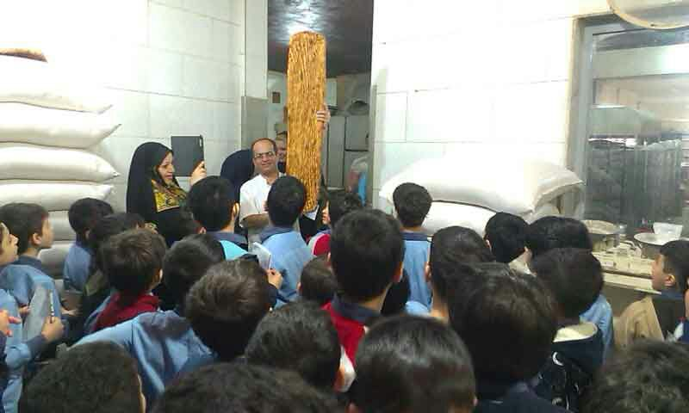
این روش گامی برای مطالعه جامعه است .
اولین مساله ای که باید مورد توجه قرار بگیرد میزان ارزش ، ظرفیت و کیفیت گردش علمی است.
گردش علمی را از نظر زمان میتوان به چهار نوع تقسیم کرد :
1 . گردش علمی کوتاه مدت و سریع : که معمولا محیط آن در حیاط و یا اطراف مدرسه است . مانند اینکه از دانش آموزان بخواهیم مساحت باغچه حیاط را اندازه بگیرند و یا بردن دانش آموزان به حیاط مدرسه برای آموختن نحوه صحیح وضو گرفتن که البته این یک روش نمایشی هم به حساب می آید .
روش گردش علمی

Slide 13
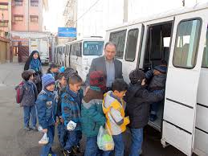
2 . گردش علمی یک یا دو ساعته : محیط آن در اطراف و نزدیکی مدرسه دانش آموزان قرار دارد.
3 . گردش علمی روزانه : مانند بازدید از یک نمایشگاه ، کارخانه و ...
4 . گردش علمی هفتگی ، بازدید از مکانهای تاریخی ، پدیده های جغرافیایی اماکن مذهبی و ... که به تناسب ، زمانهای خاصی را نیاز دارند .

Slide 14
مزایای گردش علمی
1 . پیوند فعالیتهای مدرسه با جامعه
2 . کسب تجارب واقعی
3 . فعال بودن شاگردان
معایب
1 . نابسنده بودن امکانات
2 . نیاز به زمان بیشتر
3 . بر هم خوردن برنامه رسمی مدرسه
مزایا و محدودیت های گردش علمی

Slide 15
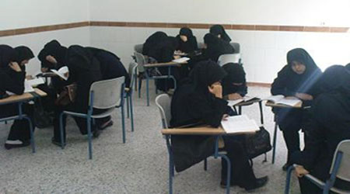
در این روش معلم موضوع یا مسئله ای را مطرح میکند و شاگردان درباره آن به مطالعه ، اندیشه ، بحث و اظهار نظر می پردازند .
.
روش بحث گروهی
این روش برای کلاسهایی با جمعیت بین 6 تا 20 نفر قابل اجراست

Slide 16

1 . مورد علاقه مشترک شرکت کنندگان در بحث باشد .
2 . موضوع باید برای شاگردان آسان و در خور فهم باشد تا بتوانند درباره آن اطلاعات لازم را کسب کنند
3 . درباره آن بتوان نظرهای مختلف و متفوتی اظهار داشت .
مثلا در مورد علوم و مفاهیمی مانند ریاضیات ، علوم طبیعی و مهندسی که همه در مورد اصول کلی توافق دارند نمیشود بحث کرد . اما برعکس در مورد علومی مانند علوم انسانی که به توافق با سطح بالا نخواهیم رسید مناسب است و میتوان نظرهای مختلف درباره آنها اظهار داشت .
چه دروس و موضوعاتی را میتوان با روش بحث گروهی تدریس کرد ؟

Slide 17
اجرای مطلوب روش بحث گروهی تا اندازه زیادی بستگی به شخصیت معلم و درجه خونگرمی او بستگی دارد .
او باید :
1 . از قدرت بردباری ، توانایی نظم و ساماندهی برخوردار باشد .
2 . تیزهوش باشد تا بتواند برای پیگیری انحرافات بحث بدون از دست دادن خط کلی مباحثه به نکات اصلی بحث توجه داشته باشد .
3 . قدرت تصمیم گیری داشته باشد .
ویژگی های شخصیتی لازم برای یک معلم برای هدایت بحث گروهی

Slide 18
1 . ایجاد علاقه و آگاهی مشترک در زمینه ای خاص
2 . ایجاد و پرورش تفکر انتقادی و توانایی انتقادپذیری
3 . ایجاد توانایی اظهار نظر در جمع
4 . توانایی و ممدیریت رهبری گروه
5 . تقویت قدرت بیان و استدلال
6 . تقویت قدرت تحلیل و تصمیم گیری
اثرات بحث گروهی

Slide 19
آرایش دایره ای
انواع شبکه های ارتباطی غیر متمرکز
آرایش چند کانالی
تعیین نحوه آرایش شبکه های ارتباطی
آرایش شبکه های ارتباطی معمولا به دو صورت متمرکز و غیرمتمرکز صورت میگیرد .
شبکه های ارتباطی متمرکز : یک فرد معمولا معلم ، محور و مرکز ارتباط است
آرایش چرخی
انواع شبکه های متمرکز آرایش زنجیره ای
آرایش Y شکل

Slide 20
شبکه های ارتباطی متمرکز
الف - آرایش چرخی : در این شکل از ارتباط فرد مطالب را از بقیه افراد گروه مگیرد و نتیجه یا تصمیم گیری را به افراد باز میگرداند .
معمولا معلم در مرکز گروه قرار دارد و نقش او در این ارتباط نقش کلیدی است و از بحث متقابل فراگیران جلوگیری به عمل می آورد.
آرایش چرخی

Slide 21
ب – شبکه ارتباطی زنجیره ای : در این شکل از ارتباط معمولا سلسله مراتب حاکم است و هریک از اعضا گزارش خود را به مسئول بالاتر منتقل میکند .
شبکه ارتباطی زنجیره ای

Slide 22
ج – شبکه ارتباطی Y شکل : در این آرایش معلم بین دو اظهار نظر متفاوت اعتدال برقرار میکند و آن را به صورت پیام به قسمت پایین شبکه ارتباطی انتقال میدهد .

Slide 23
شبکه های ارتباطی غیرمتمرکز
شبکه های ارتباطی دایره ای و چند کانالی : افراد گروه فرصت بیشتری برای ارتباط با یکدیگر دارند .
این نوع شبکه های ارتباطی در بحث گروهی قویترین و موثرترین نوع ارتباط هستند و انگیزه فراوانی برای بحث ایجاد میکنند .

Slide 24
نکته : در مواردی که در مورد موضوع توافق عمومی موجود است شبکه ارتباطی متمرکز که معلم یا یکی از شاگردان در مرکزیت آن باشد موثرتر و بهتر است اما در موضوعاتی که توافق عمومی در آن وجود ندارد یا در سطح پایین است استفاده از شکل غیرمتمرکز مناسبتر است زیرا گروه با انگیزه بیشتری در بحث شرکت میکند .
شبکه های ارتباطی نیمه متمرکز و نیم غیرمتمرکز ( شبکه نیم دایره ای )
در این آرایش ضمن تمرکز ، منعی برای ارتباط متقابل و چند کانالی وجود ندارد . افراد همه در خط نیمدایره قرار دارند به جز ناظر گروه که در خارج از نیمدایره قرار دارد و هیچگونه دخالتی در مباحثه ندارد .
رهبر باید همه افراد را به بحث و گفت و گو تشویق کند .
شخص مطلع یا صاحب نظر
مدیر گروه
منشی گروه
ناظر گروه

Slide 25
رهبر گروه : این فرد میتواند معلم یا یکی از افراد مطلع و یا یکی از شاگردان باشد .
منشی گروه : باید موارد موافق یا مخالف ، پیشنهادها و توصیه ها را عینا یادداشت کند .
شخص مطلع ( میهمان ) : اگر موضوع بحث به اطلاعات فنی و تخصصی احتیاج داشته باشد میتوان فرد مطلعی را با دعوت قبلی در بحث گروهی شرکت داد .
ناظر یا ارزیاب : معمولا باید خارج از گروه و در محلی که بتواند جریان بحث را از نزدیک پیگیری کند قرار بگیرد .
نکته : در بحث هایی که هنوز شاگردان مهارت لازم را در اجرای بحث کسب نکرده اند معلم باید نقش رهبر ، منشی و ارزیاب را شخصا بر عهده بگیرد .

Slide 26
پاسخ : معلم باید در صحبت کردن حداقل مشارکت را داشته باشد و تنها در شروع بحث ، هدف و ضوابط بحث گروهی را شرح دهد و وظایف اعضا را گوشزد کند .
معلم باید بیشتر پیگیری ، تحلیل و ارزیابی بحث را انجام دهد نه مشارکت در بحث
مواردی که معلم میتواند به منظور هدایت بحث در آن مداخله کند :
1 . در صورت مشاهده یک انحراف به مدت طولانی
2 . در صورت مشاهده مکث و سکوت طولانی در میان افراد گروه
3 . وقتی که یک پیشنهاد به سرعت و بدون استدلال مورد پذیرش گروه میشود .
4 . در صورت مشاهده یک سفسطه منطقی که ممکن است موجب انحراف بحث شود .
شرکت کردن معلم در بحث تا چه حد باید باشد ؟

Slide 27
الف . محاسن
1 . افراد میتوانند در عقاید و تجربیات یکدیگر سهیم باشند .
2 . تقویت همکاری و احساس دوستی در بین اعضا
3 . تقویت اعتماد به نفس و روحیه انتقاد
4 . کاهش هراس افراد کمرو و خجالتی
5 . تقویت قدرت مدیریت و رهبری فراگیران
6 . تقویت استدلال و اندیشه منظم
ب . محدودیتها
1 . برای کلاسهای پرجمعیت قابل اجرا نیست .
2 . برای شاگردان دوره ابتدایی چندان مناسب نیست.
3 . روش اجرای آن بسیار مشکل است و به مهارت احتیاج دارد .
محاسن و محدودیتهای روش بحث گروهی :

Slide 28
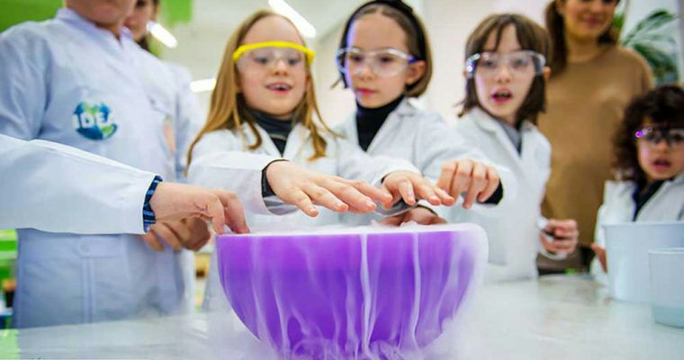
اساس این روش بر اصول یادگیری اکتشافی استوار است . در این روش مستقیما چیزی آموزش داده نمیشود بلکه موقعیت و شرایطی فراهم میشود تا شاگردان خود از طریق آزمایش به پژوهش بپردازند . و جواب مساله را کشف کنند .
مناسب برای دروسی مانند علوم تجربی
معلم باید نحوه آزمایش ، نکات ایمنی و چگونگی تنظیم گزارش را به شاگردان شرح دهد
روش آزمایشی ( آزمایشگاهی )

Slide 29
محاسن و محدودیتهای روش آزمایشگاهی
الف . محاسن
1 . یادگیری موثر و باثبات تر
2 . شاگردان علاوه بر دست یافتن به هدفهای آموزشی روش آزمایش کردن را نیز یاد میگیرند .
3 . تقویت انگیزه مطالعه و تحقیق
4 . تقویت حس کنکاوی و نیروی اکتشاف و اختراع
5 . فعالیت آموزشی جالب و شیرین و دانش آموزان کمتر خسته میشوند
ب . محدودیتها
1 . احتیاج به وسایل و امکانات فراوان
2 . نیاز به معلمان آگاه و مجرب
3 . معلومات کمتر و دامنه لغات پایین تری دارد .
4.در صورت عدم کنترل ، غلط اجرا میشود .

Slide 30

با سپاس و تشکر فراوان از توجه شما

